Slide 1
Проект з трудового навчання на тему: «Вареники - Божі хваленики»
Автор: учні 8 класу
.
2016 р.

Slide 2
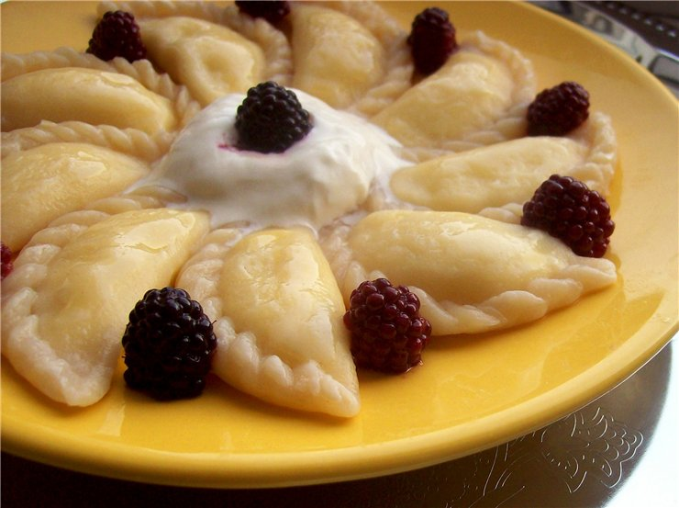
Зміст проекту
1. Все про вареники?
2. Звичаї та обряди пов’язані з варениками.
3. Кулінарні рецепти вареників
4. Приказки, прислів’я, скоромовки, загадки та пісні пов’язані з варениками

Slide 3
Все про вареники
Вареники (пироги) — українська національна страва у вигляді відвареного прісного тіста і начинки з м'яса, грибів, овочів, фруктів, ягід та сиру.

Slide 4
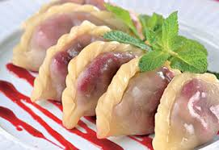
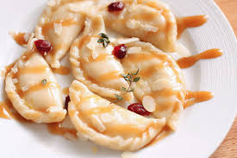
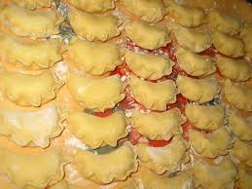
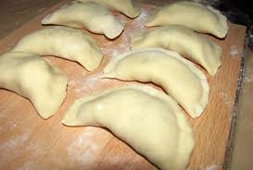
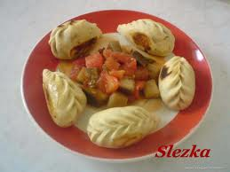
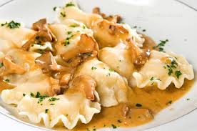
Звичаї та обряди пов’язані з варениками

Slide 5
Вареники — одна з найпоширеніших страв з вареного тіста з начинкою. Остання могла бути пісною чи скоромною — залежно від християнського календаря. Як начинку використовували сир, смажену капусту, варену товчену картоплю, мак, калину, вишні та інші ягоди, яблука, варені й товчені сухофрукти (сушену), варену квасолю, горохове пюре, пшоняну чи гречану кашу й навіть борошно. Борошняна начинка була типовою для Полтавщини та Південної Чернігівщини. Для цього підсмажували сало, доки воно не перетворювалось на суху жовту шкварку, і у киплячий смалець, розмішуючи, додавали борошно.

Slide 6
До вареників із сиром, фруктами чи ягодами додавали сметану або ряжанку. Запивали їх холодним свіжим або кислим молоком. У повсякденному меню українського селянина вареники зустрічалися нечасто, вони були окрасою недільного й святкового столу. Вареники входили також до складу урочистих трапез (весілля, хрестини, поминки, гостини, храмові свята), їх варили на толоку й обжинки. Вареники були обов'язковою стравою, котру несли молодій дівчата-дружки на другий день весілля, а жінки — породіллі. При цьому примовляли: Щоб повна була завжди, як вареник. У цих випадках вареники символізували продовження роду.

Slide 7
Українці вважали, що вареники мають магічне значення. Їх обов'язково готували у день, коли в господарстві селянина телилася корова або ягнилася вівця. Це повинно було забезпечити тварині міцне здоров'я та плодючість. Дівчата ворожать на варениках на Андрія.

Slide 8
Вареники традиційно ототожнюють з Місяцем, бо вони схожі на нього за формою і використовувалися нашими пращурами як жертовна їжа, присвячена богині води. Вареники з сиром приносили в жертву біля криниць із джерельною водою. Аби Місяць сприяв добробуту людини, йому приносили жертву у вигляді вареників, або, як їх ще називають, варених пирогів, котрі за формою нагадують Місяць. Начинка вареників символізувала продовження роду. Вареники з пшоняною кашею сприймалися як символ майбутнього життя. Вареники з маком уособлювали множинність зоряного світу. Великою життєтворчою силою наділялися посічені в начинці яйця.

Slide 9
Символом молодого Місяця та продовження роду є вареник на різдвяному столі. Під час жнив прадавні українці їли вареники як ритуальну страву. Вареник не випадково за формою нагадує місяць у пору його четвертої чверті — коли вирішувалася доля врожаю. Така їжа мала надати женцям «місячної» наснаги.

Slide 10
Начинки для вареників мали особливі прикмети. Так, начинки з бобових, повинні були сприяти родючості землі.

Slide 11
Вареники з сиром займали важливе місце в українських обрядах. Вважалося, що ними можна задобрити духів: добрих – щоб допомагали, злих – щоб не шкодили. Готували вареники з сиром на весілля, на хрестини, пригощали на толоці, обжинках і обов’язково – на масляну. До вареників з сиром додавали сметану чи ряжанку, запивали холодним свіжим або кислим молоком. Ми будемо ліпити вареники з сиром.

Slide 12
Тісто для вареників робили з пшеничного, житнього, гречаного борошна або з їх суміші. Прісне тісто замішували на сироватці з яйцем, давали йому вистоятись і розкачували варениці, які потім начиняли. Варениць готували більше, ніж начинки, їх варили разом з варениками. У деяких західноукраїнських районах вареники називали “пироги” або “варені пироги”. Начинка могла бути пісною або скоромною, залежно від релігійного календаря.

Slide 13
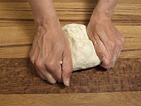
Приготування тіста до вареників
Тісто для вареників приготовляють з пшеничного борошна, води, яєць і солі. Причому воду слід брати холодну, а не теплу, оскільки холодна вода довше тримає вологу, тісто довго не висихає і при виготовленні, вареників добре злипається. Тісто ж повинно бути середньої густоти, бо густе тісто важко розкачувати, а також важко ліпити з нього вареники. Щоб зліпити вареник напівкруглої форми, з розкачаного тіста склянкою вирізують круглі коржики, кладуть на середину начинку і зліплюють напівкруглі краї вареника.

Slide 14
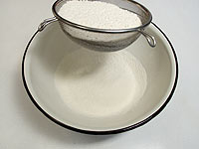
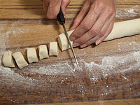
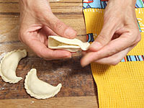
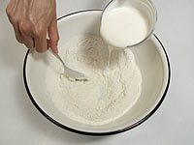
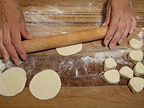
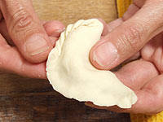
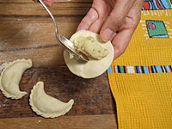
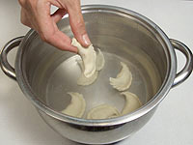

Slide 15
Зліплені вареники кладуть у таку кількість підсоленої киплячої води, щоб вони могли вільно варитися. Вареники вважаються готовими, коли вони після 5—6 хвилин варіння спливуть на поверхню води. Після цього шумівкою вибирають їх у друшляк, дають стекти воді, а потім перекладають у сотейник або каструлю, поливають розігрітим вершковим маслом і злегка струшують, щоб вареники покрились жиром і не прилипа­ли один до одного. Залежно від того, з яким фаршем приготовлені вареники, при подачі на стіл їх поливають маслом, посипають цукром або окремо подають сметану.

Slide 16
Тісто
Для виготовлення тіста для вареників на 3 склянки пшеничного борошна — 0.75 склянки води, 1 яйце, 0.5 чайної ложки солі.

Slide 17
Кулінарні рецепти вареників

Slide 18
Вареники з сиром
Сир для вареників беруть найсвіжіший, пропускають його крізь м'ясорубку або протирають крізь сито, додають сирі яйця, цукор, сіль, все добре змішують, після чого роблять вареники. Готові вареники кладуть гарячими на тарілку, поливають маслом і, коли потрібно, щоб були солодкими, посипають цукром, змішаним з товченою корицею, і окремо подають збиту сметану.
Для начинки — 800 г сиру,
0.5 склянки цукру, 2 яйця.

Slide 19
Вареники з м’ясом
М'ясо відокремлюють від кісток, нарізують дрібними шматочками і тушкують до готовності з невеликою кількістю води (на 1 кг м'яса—1 склянку води). Готове м'ясо пропускають крізь м'ясо рубку, змішують з дрібно посіченою цибулею, сіллю і меленим чорним перцем. Після цього м'ясо вдруге пропускають крізь м'ясорубку, добре вимішують і роблять вареники. Готові вареники подають гарячими і поливають розігрітим, вершковим маслом або підсмаженим шпиком із шкварками. Для начинки — 1кг м'яса, 2 цибулини, 4 горошини чорного перцю.

Slide 20
Вареники з печінкою і салом
Печінку обчищають від плівок, відварюють, пропускають через м'ясорубку разом з вареним свинячим салом, додають дрібно посічену підсмажену цибулю, перець, сіль, добре перемішують і роблять вареники. При подачі на стіл гарячі вареники поливають розігрітим вершковим маслом. Для начинки — 700 г печінки, 100 г сала, 2 цибулини, 4 горошини чорного перцю, 2 ст. ложки масла.

Slide 21
Вареники з лівером
Серце і легені добре промивають, нарізують невеликими шматками, кладуть у каструлю, додають сіль, вливають воду (на 1 кг ліверу — 1 склянку води), закривають посудину покришкою і туш кують до готовності. Після цього лівер пропускають через м'ясорубку, змішують із злегка підсмаженою дрібно по­січеною цибулею і роблять вареники. При подачі на стіл поливають вершковим маслом.
Для начинки — 1кг ліверу (серце і легені), 2 цибулини, 4 горошини чорного перцю.

Slide 22
Вареники з картоплею
Обчищену й промиту картоплю відварюють, протирають, змішують з підсмаженою дрібно посіченою цибулею, заправляють сіллю і меленим перцем. З тіста і заправленої картоплі роблять вареники, варять їх 5—6 хвилин у підсоленій киплячій воді, виймають на тарілку, поливають гарячою олією і подають до столу.
Для начинки — 1кг картоплі, 2 цибулини, 4 ст. ложки олії, 4 горошини чорного перцю.

Slide 23
Вареники з картоплею і грибами
Картоплю обчищають, відварюють, про пускають крізь м'ясорубку, додають злегка підсмажену дрібно посічену цибулю, мелений перець, сіль, січені варені гриби і все добре змішують. Із тіста і картоплі роблять вареники і варять їх. При подачі на стіл вареники поливають олією з підсмаженою цибулею. Для начинки — 1кг картоплі, 2 цибулини, 4 ст. ложки олії, 100 г сушених грибів, 4 горошини чорного перцю.

Slide 24
Вареники з капустою
Квашену капусту віджимають від соку, а свіжу обчищають, промивають і дрібно шаткують. Підготовлену капусту тушкують до готовності, додаючи половину жиру, томату, води або бульйону. Потім додають злегка підсмажену цибулю, корені, сіль, цукор, все змішують і знову підсмажують, щоб капустяна начинка трохи підсохла. Із тіста і заправленої капусти роблять вареники і варять їх. При подачі на стіл готові вареники поли­вають олією, змішаною з підсмаженою цибулею.
Для начинки — 1кг капусти квашеної або свіжої, 2 ст. ложки жиру, 1 ст. ложку цукру, 4 горошини чорного перцю, 2 цибулини.

Slide 25
Вареники з капустою і грибами
Віджату від соку квашену капусту або шатковану свіжу капусту тушкують до готовності, додаючи масло і бульйон, в якому відварювались гриби. Цибулю дрібно січуть, злегка підсмажують на маслі, додають дрібно посічені варені гриби, підсмажують все разом ще 4-5 хвилин. Тушковану капусту змішують з підсмаженою цибулею і грибами, до дають сіль, мелений перець і добре перемішують, після чого роблять вареники. Перед подачею на стіл вареники поливають розтопленим вершковим маслом. Для начинки — 900 г квашеної капусти або 1 кг свіжої, 100 г сушених грибів, 2 ст. ложки вершкового масла, 2 цибулини. 4 горошини чорного перцю.

Slide 26
Вареники з квасолею і грибами
Квасолю перебирають, промивають, розмочують, варять до готовності, відціджують відвар і протирають крізь сито або пропускають крізь м'ясорубку. До підготовленого пюре додають дрібно посічену і злегка підсмажену цибулю, дрібно посічені відварені гриби, мелений перець, сіль і все добре перемішують. При подачі на стіл вареники поливають розтопленим вершковим маслом. Для начинки — 1,5 склянки квасолі, 2 ст. ложки жиру, 100 г сушених грибів, 2 цибулини, 4 горошини чорного перцю, 1 ст. ложку солі, 4 ст. ложки вершкового масла для поливання.

Slide 27
Вареники з грибами
Гриби замочують до повної м'якості, варять у підсоленій воді, відкидають на сито, січуть ножем або пропускають крізь м'ясорубку, змішують з дрібно по січеною і підсмаженою на маслі цибулею. Готові вареники варять, відкидають на сито, дають обсохнути, перекладають у каструлю, обливають розігрітим маслом, ставлять в духовку на кілька хвилин і подають на стіл. Для начинки — 100 г сушених білих грибів, З цибулини, З ст. ложки вершкового масла.

Slide 28
Вареники з рибою
Судак або щуку обчищають, відділяють філе риби від кісток і шкіри, дрібно січуть, додають дрібно посічену і злегка підсмажену цибулю, сіль, мелений перець, розмочений у воді білий хліб, про пускають крізь м'ясорубку і роблять вареники з цією начинкою. Для начинки — 300 г судака або щуки, 1 цибулину, 6 ст. ложок олії, шматок білого хліба завбільшки з половину курячого яйця, 2 горошини чорного перцю.

Slide 29
Вареники з полуницями
Полуниці промивають, перебирають, відривають плодоніжки, пересипають цукром і ставлять на 25-30 хвилин у холодне місце, потім відкидають на сито або друшляк і відціджують сік. До готових вареників подають відціджений полуничний сік або поливають сметаною. Таким же способом готують вареники з суницями або малиною. На 3 склянки пшеничного борошна — 0.75 склянки води, 1 яйце, 4 склянки полу ниць, 0.5 склянки цукру.

Slide 30
Вареники з вишнями / черешнями
Тісто розкачують не дуже тонко, щоб утримати вишні всередині вареника. Вишні перебирають, відривають плодоніжки, виймають кісточки, кладуть у по судину, пересипають цукром, дають по стояти протягом 25-30 хвилин і від кидають на сито або друшляк, щоб від цідити солодкий сік, який подають до готових вареників. Так само виготовляють вареники з вишень з кісточками. В цьому випадку вишні перебирають, відривають плодоніжки, обмивають холодною водою і обсушують. Готові вареники обережно виймають з киплячої води, щоб не розірвати оболонку. Вареники з вишнями подають до столу з відцідженим солодким соком або по­ливають розтопленим маслом і посипають цукром. Окремо подають сметану. На З склянки пшеничного борошна – 0.75 склянки води, 2 яйця, 4 склянки вишень, 0.5 склянки цукру.

Slide 31
Вареники з яблуками
Тісто приготовляють звичайним способом, тільки збільшують у два рази норму яєць і розкачують тісто не дуже тонко. Яблука беруть спілі, найкраще паперівку, тонко зрізують з них шкірочку, розрізують на половинки, видаляють насіння з серцевиною, шаткують соломкою і пересипають цукром, дають соку трохи стекти. Можна яблука злегка по сипати меленою корицею. Готові вареники при подачі на стіл посипають цукром, але найкраще їх поли ти медом. На 3 склянки борошна — 0.75 склянки води, 2 яйця, 800 г свіжих яблук, 0.5 склянки цукру.

Slide 32
Вареники з маком
Мак заливають окропом і зливають сміття, що спливло наверх, потім вдруге заливають окропом і залишають на 10-15 хвилин. В цей час воду підігрівають, але не кип'ятять. Після цього мак від кидають на сито і, коли стече вода, перекладають у посудину і розтирають. Роз тертий мак змішують з цукром і про­довжують розтирати ще 4-5 хвилин. Далі роблять вареники і відразу ж кладуть їх у киплячу підсолену воду, бо тісто швидко розмокає від води, якою насичений мак. Готові вареники подають на стіл з цукром або медом. Для начинки — 1.5 склянки маку, 0.5 склянки цукру.

Slide 33
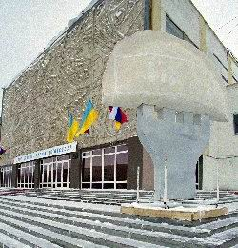
Пам’ятник вареникам

Slide 34
Вірші

Slide 35
Вже місяць спадає, А краю все немає… Ой, нумо, поспішімо, Жнива вчасно завершімо! Недалечко до межі, Варенички у діжі! Не барімося на лані — Варенички у сметані!

Slide 36
Пісня "А мій милий вареників хоче" А мій милий вареників хоче, А мій милий вареників хоче. Навари, милая, навари, милая, Навари, уха-ха, моя чорнобривая. Та й дров же нема, милий мій миленький, Та й дров же нема, голуб мій сизенький. Нарубай, милая, нарубай, милая, Нарубай, уха-ха, моя чорнобривая. Та й сили ж нема, милий мій миленький, Та й сили ж нема, голуб мій сизенький. Помирай, милая, помирай, милая. Помирай, уха-ха, моя чорнобривая. Так ходімо ж додому, милий мій :миленький, Вареничків наварю, голуб мій сизенький. Не балуй, милая, не балуй, милая, Не балуй, уха-ха, моя чорнобривая.

Slide 37
Є вареники у хаті – В Україні все гаразд: Всі - щасливі і багаті, Щедре сонце світить в нас! Слава хаті українській, Слава нашій всій землі, І вареникам у мисці, Що на нашому столі!

Slide 38
Сидить москаль на прилавку, Прищурює очі… Так і знати: москалина Вареників хоче. Хоче бідний вареників, То й ніщо питати! Та тільки їх по-нашому Не вміє назвати. «Хазяюшка, галубушка! — Став він говорити. — Свари-ка мне вот энтаво!..» «Та чого зварити?..» «Да энтаво… как, бишь, ево У вас называют?.. Вот, что, знаешь… берут тесто, Сыром накладают…» «Та бог його святий знає, Що вам, служба, гоже!.. Тісто сиром накладають… То галушки, може?..» «Не галушки, не галушки, Я галушки знаю… Свари-ка мне, галубушка… Все, бишь, забываю… Уж с глаз долой, так с памяти!.. Вот энтакой бес-то!.. Да знаешь ли, энтак сыр-то, А на сыре тесто!..» «Та бог його святий знає І добрії люди!.. Сир у тісті?.. Хіба, може, Чи не пиріг буде?» «Да не пирог, голубушка… Экая досада!.. Да знаешь ли, туда масла Да сметаны надо!..» А вона-то добре знає, Чого москаль хоче… Та чекає барабана, Заким затуркоче. Як почула барабана… Слава тобі, боже! Та й говорить москалеві: «Вареників, може?..» Аж підскочив москалина… Та ніколи ждати. «Вареники-вареники!» Та й пішов із хати.

Slide 39
СЛАВА УКРАЇНСЬКИМ ВАРЕНИКАМ! ...Що у світі найсмачніше? Може, краби чи ікра? Може, ще щось, найдивніше? Є багато різних страв. Креми, соуси, салати, Ще - рулети та супи... В українську теплу хату Завітай, будь ласка, ти. Тільки в хаті українській Покуштуєш диво з див: Ось півмісяці у мисці, А над ними в'ється дим, Бо гарячі - масло тане... Чи ж ви знаєте, що це? Це - вареники в сметані, Найсмачніші над усе! Українці! Пригадаймо, З чим вареники в нас є? Знає кожна господиня, Що до столу подає. З сиром ось жовтіють в мисці, І з картоплею киплять... Полюбляють українці За столом поласувать. Ще з капустою наварим, Та з грибами - пахнуть як! Поласуємо ми з вами, Поласуємо - ще й як! Ще ж і з вишнями не їли, З полуницями беріть! Ми вареників зварили - Оце диво на весь світ! З м'ясом, з рибою, з горохом, Ось ще з маком та пшоном. Ще посидьте з нами трохи, В нашій хаті за столом. Є вареники у хаті - В Україні все гаразд: Всі - щасливі і багаті, Щедре сонце світить в нас! Слава хаті українській, Слава нашій всій землі, І вареникам у мисці, Що на нашому столі!

Slide 40
Загадки

Slide 41
Місили, місили, Ліпили, ліпили, А тоді — хіп! — Та в окріп! А вже на останку — В масло та сметанку. Хто зуміє відгадати, Того будем частувати.

Slide 42
Довго з тіста їх ліпили, у окропі поварили. Потім дружно ласували, ще й сметанки додавали.

Slide 43
Є із сиром, із грибами, Із чорницею, вишнями. Можна цукром посмачити, Чи сметаною полити.

Slide 44
Тільки в хаті українській Покуштуєш диво з див: Ось півмісяці у мисці, А над ними в'ється дим, Бо гарячі - масло тане... Чи ж ви знаєте, що це?

Slide 45
Скоромовки

Slide 46
Съел Валерик вареник, а Валюша ватрушку. Съел молодец тридцать три пирога с пирогом, да все с творогом.

Slide 47
Прислів’я та приказки

Slide 48
Пироги — не вороги. Не гарна хата вуглами, а гарна пирогами. У нас, по-вашому, пироги з кашею. Де пиріг із грибами, там і ми з руками.

Slide 49
Вареники — Божі хваленики: всяке хвале, та не всяке варе. Благодареники за вареники: каші не їв, борщу не бачив.

Slide 50
Дякую за увагу!

